Slide 1
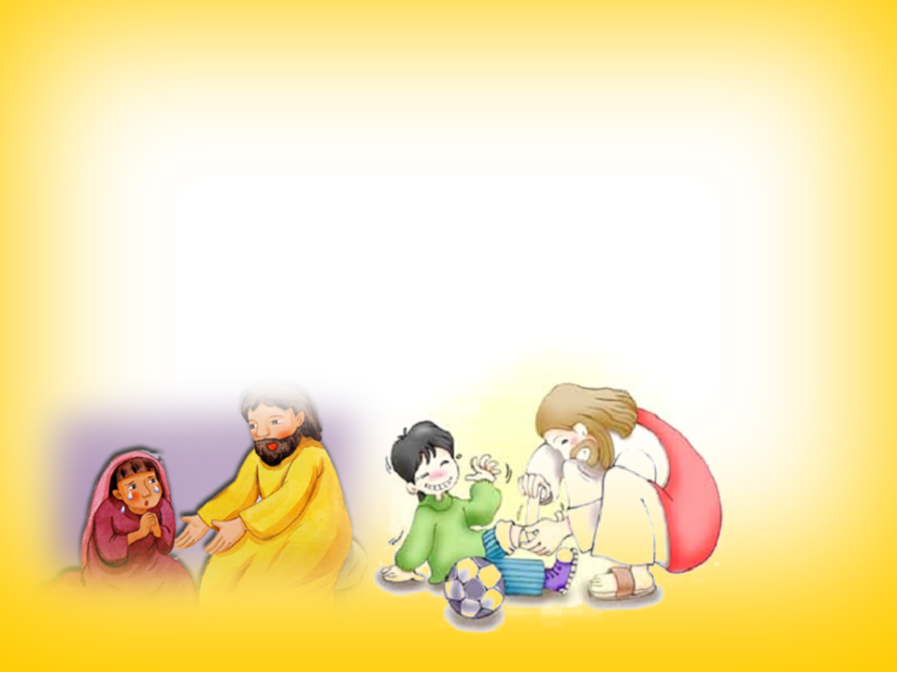

아직 늦지 않았어
1/5

Slide 2


2/5

Slide 3


3/5

Slide 4


4/5

Slide 5
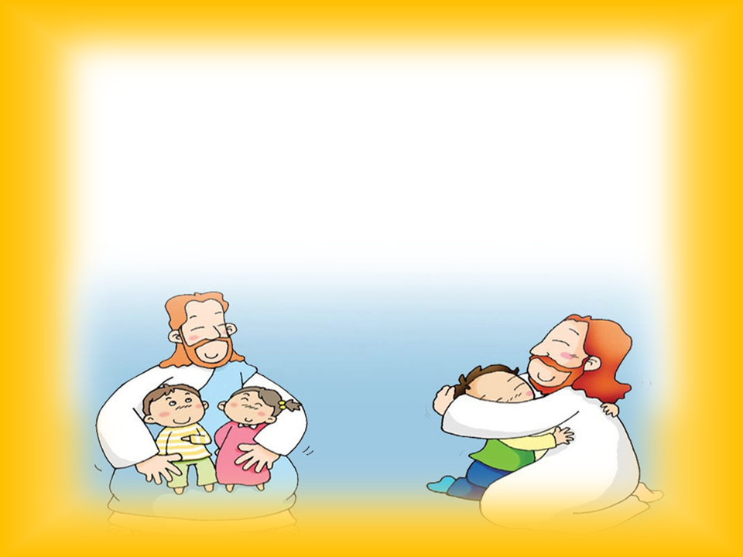

5/5

